Slide 1
PEFC, Lovverket og nytt fra
Landbruksdirektoratet
17.11.2022

Slide 2
Skogbrukets sektoransvar
Næring og forvaltning har rettslig ansvar for å ivareta skogproduksjon og miljøhensyn innen skogbruket
Skogbruksforvaltningen har både myndighet og plikt til å ivareta skogproduksjonen og miljøet i sin myndighetsutøvelse
Også grunneier har ansvar for å opprettholde skogproduksjonen og sikre fellesskapets rett til helsemessig og mangfoldig miljø
Skogbruksvirksomheten reguleres av sektorlovverket (skogbruksloven)
Regulering av skogbruksvirksomhet blir fortrinnsvis skogbruksmyndighetenes ansvar
Unntak, miljømyndighetene har innført noen særforskrifter
Når det gjelder å pålegge næringen plikter uten kompensasjon, så har landbruksmyndighetene gått lenger i det for skogbruk enn for jordbruk
Notes:
Brundtlandkommisjonen: et kjernepunkt at miljøhensyn skal ivaretas i sektorens beslutningsprosesser
Plikt til å integrere miljøhensyn er et rettslig prinsipp etter Grunnloven §112
NMF legger på plass overordnede prinsipper for hvordan miljøhensyn skal integreres i forvaltning og beslutninger
NMF er en overordnet og sektorovergripende lov, tilsvarende PBL og forurensningsloven, og også kulturminneloven
Gjelder myndighetsutøvelse gjennom utforming av virkemidler, og gjennom vedtak i forbindelse med tilskudd og søknadsbehandling
Dette gir seg utslag i at grunneier har en aktsomhetsplikt etter NMF. Innen visse grenser må grunneier tåle inngrep i sin rådighet over eiendommen, uten erstatning.
Lovarkitekturen er slik at det er den spesielle landbrukslovgivningen som regulerer landbruksvirksomhet. De som forvalter de overordnede lovene har dermed en begrenset myndighet til å regulere landbruk, dvs det overlates til landbruksmyndighetene.
Og det er skogloven som altså hjemler vedtak som forvaltningen må gjøre for å ivareta sektorens miljøansvar.
(Med unntak av særforskrifter etter NMF og Kulturminnelov som hjemler vern av arter/ naturtyper/ kulturminner, og f.eks planting av utenlandske treslag som reguleres i egen forskrift)

Slide 3
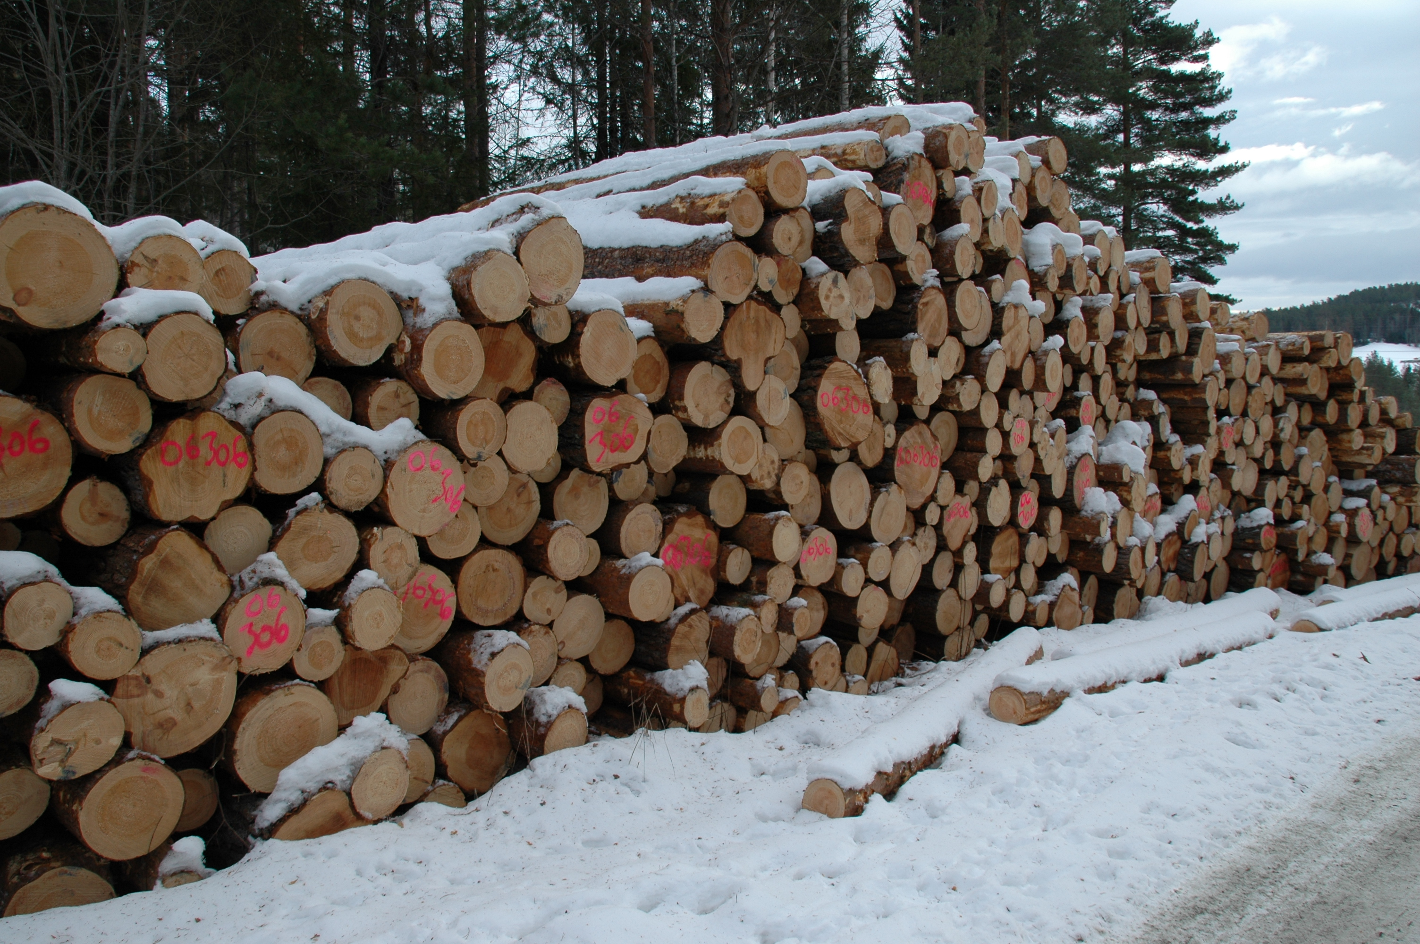
PEFC skogstandard
ISO (Internasjonal StandariseringsOrganisasjon)
  Kvalitetsstandard (ISO 9001)
  Miljøstandard (ISO 14001)
  PEFC - Skogstandard
    Næringas bransjestandard
    Viser hvilken (miljø)standard skogproduktene som settes ut i markedet har
    Framforhandlet mellom nærings-, miljø- og friluftsorganisasjoner
    Landbruksforvaltning, miljøforvaltning og forskning er observatører
    Standarden bør minimum tilfredsstille lov- og forskriftskrav

Slide 4
Skogbruksloven
§ 1. Formålet med lova
Denne lova har til formål å fremme ei berekraftig forvaltning av skogressursane i landet med sikte på aktiv lokal og nasjonal verdiskaping, og å sikre det biologiske mangfaldet, omsyn til landskapet, friluftslivet og kulturverdiane i skogen.
§ 4. Skogeigaren sitt forvaltaransvar (1.ledd)
Skogeigaren skal sjå til at alle tiltak i skogen blir gjennomførte i samsvar med lov og forskrift. Skogeigaren skal ha oversikt over miljøverdiane i eigen skog og ta omsyn til dei ved gjennomføring av alle tiltak i skogen. Slike omsyn kan føre til at nokre tiltak i skogen ikkje kan gjennomførast. Innafor desse rammene står skogeigaren fritt til å forvalte skogen ut frå eigne mål.

Slide 5
Skogbruksloven og omsyn til miljø
§ 6. Forynging og stell av skog
§ 7. Vegbygging i skog
§ 8. Hogst og måling
§ 11. Meldeplikt
Ot.prop. 28 2004-2005
  Skog og miljø: side 16-18, 60-62, 111-112, 116, 118-120
Notes:
Ot.prop. 28 omtaler en egen miljøforskrift for skogbruket.

Slide 6
Forskrift om berekraftig skogbruk
Kapittel 2. Miljøomsyn
§ 3.Plikta til å ta miljøomsyn
Ved gjennomføring av skogbrukstiltak skal skogeigaren sjå til at det blir teke nødvendige omsyn til biologisk mangfald, friluftsliv, landskap og kulturverdiar i samsvar med føresegnene i skogbrukslova.
Skogeigar skal sjå til at også dei som gjer arbeid i skogen tek slike omsyn.
§ 4.Miljødokumentasjon og miljøregistreringar
Skogeigar skal kunne gjere greie for dei miljøomsyn som ligg til grunn for planlagde eller utførte tiltak i skogen, jf. lov 9. mai 2003 nr. 31 om rett til miljøinformasjon og deltakelse i offentlige beslutningsprosesser av betydning for miljøet (miljøinformasjonsloven).
Hogst kan normalt berre skje i område der det er gjennomført miljøregistreringar, jf. forskrift 4. februar 2004 nr. 449 om tilskudd til skogbruksplanlegging med miljøregistreringer. Ved hogst i område der slike registreringar enno ikkje er gjennomførte, skal dei føre-var-tiltaka som er nedfelte i Norsk PEFC Skogstandard leggjast til grunn.

Slide 7
Forskrift om berekraftig skogbruk
§ 5.Miljøomsyn ved skogbrukstiltak
Ved gjennomføring av skogbrukstiltak skal skogeigaren sørgje for at verdiane i viktige livsmiljø og nøkkelbiotopar blir tekne vare på i samsvar med retningslinene i Norsk PEFC Skogstandard.
Etter hogst skal kvist og hogstavfall ryddast bort frå bekkar, elver og vatn, og frå vanleg brukte stiger, løyper og andre ferdselsårer der det er til unødig hindring for ferdsel.
Køyreskadar etter skogbrukstiltak må utbetrast snarast råd etter avslutta drift, slik at det ikkje oppstår unødig hindring for ferdsel i vanleg brukte stigar, løyper og andre ferdselsårer, eller oppstår nye bekkeløp.
Ved hogst skal det setjast igjen minst 5 stormsterke tre pr. hektar som livsløpstre, helst i grupper. Livsløpstrea skal primært veljast blant dei eldste trea.
Hogstar skal tilpassast landskapet. Der forholda biologisk, økonomisk og teknisk ligg til rette for det skal det brukast lukka hogstar, dersom ein kan oppnå god stabilitet for gjenståande tre og tilfredsstillande forynging på veksestaden.
Ved hogst i kantsoner mot vatn og vassdrag og mellom skog og anna mark skal kantsona sin økologiske funksjon takast vare på.
Notes:
MiS er forvaltningen med i.

Slide 8
Forskrift om berekraftig skogbruk
§ 5 forts.
I forynging av barskog skal ein tilstreve eit minimum på 10% lauvtre.
Med unntak av skifte av treslag i eikeskog på låg og middels bonitet, kan skifte av treslag i edellauvskog berre skje etter godkjenning frå kommunen.
Nygrøfting av myr og sumpskog med sikte på skogproduksjon er forbode.
Skogreising på snaumark og skifte av treslag på samanhengande areal over 100 dekar krev melding til kommunen. Har kommunen ikkje gitt svar på meldinga innan 3 veker frå da meldinga kom fram til kommunen, kan det meldte tiltaket setjast i verk. Om kommunen treng meir tid for å ta stilling til tiltaket, kan fristen forlengjast med inntil 14 dagar.
Bruk av utanlandske treslag til skogproduksjon kan berre skje etter godkjenning frå kommunen. Ved avgjerda skal kommunen leggje vekt på å unngå ukontrollert spreiing av slike treslag ved naturleg forynging.
Ved skogbrukstiltak skal det takast omsyn til kulturminne (jf. lov 9. juni 1978 nr. 50 om kulturminner § 4).
Notes:
Nygrøfting pg suppleringsgrøfting

Slide 9
PEFC og føre-var-rutinen
Kilder for miljøinformasjon:
Artskart, Narinbase og Naturbase
Minst 4 ulike nær trua skoglevende arter innenfor et areal på 10 dekar
Hva skal vurderes:
Truete arter
Truete naturtyper
Nasjonalt viktige naturtyper (A-verdi, eller tilsvarende verdisetting i Narin) etter DN Håndbok 13.
Regionalt viktige naturtyper (B-verdi eller tilvarende verdisetting i Narin) etter DN Håndbok 13
Naturtyper med «sentral økosystemfunksjon» kartlagt etter Miljødirektoratets instruks, med registrerte NiN- egenskaper som indikerer at det kan være viktige livsmiljøkvaliteter

Slide 10
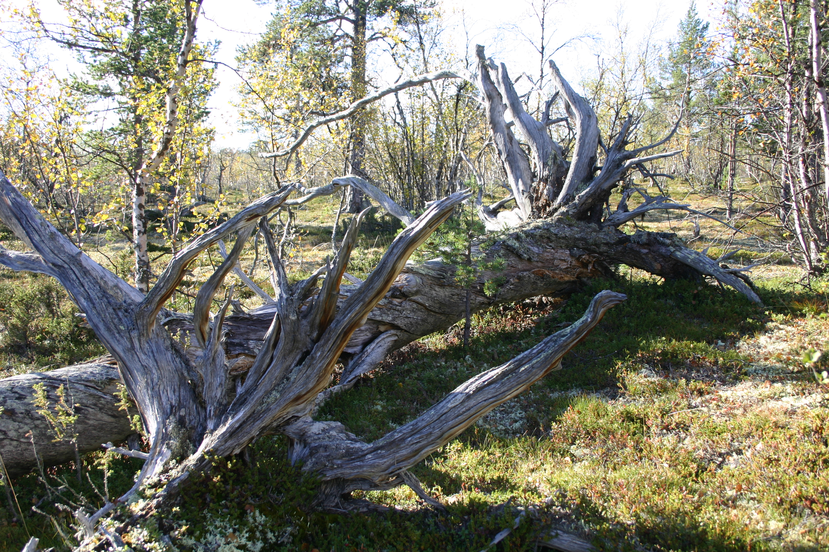
Livsmiljø i MiS
1. Stående død ved
2. Liggende død ved
3. Rikbarkstrær
4. Trær med hengelav
5. Eldre lauvsuksesjoner
6. Gamle trær
7. Hule lauvtrær
8. Brannflater
9. Rik bakkevegetasjon
10. Bergvegger
11. Leirraviner
12. Bekkekløfter
Notes:
Livsmiljøer for å ivareta hewnsynet til trua arter.

Slide 11
Forslag til endringer i berekraftforskriften
§ 5 åttende ledd skal lyde:
§ 5. Miljøomsyn ved skogbrukstiltak
I skog der volumet av bartre utgjer meir enn halvparten av det totale volumet i bestandet før hogst, kan skifte av treslag frå bar til lauv berre skje etter godkjenning frå kommunen. Skifte av treslag i edellauvskog kan berre skje etter godkjenning frå kommunen, med unntak av skifte av treslag i eikeskog på låg og middels bonitet. Skogeigar må innhente slik godkjenning innan 1 år etter at hogsten har skjedd.
§ 5 tiende ledd skal lyde:
§ 5. Miljøomsyn ved skogbrukstiltak
Skogreising på snaumark og skifte av treslag på samanhengande areal over 100 dekar krev melding til kommunen. Har kommunen ikkje gitt svar på meldinga innan 3 veker frå da meldinga kom fram til kommunen, kan det meldte tiltaket setjast i verk. Om kommunen treng meir tid for å ta stilling til tiltaket, kan fristen forlengjast med inntil 14 dagar. Krav om melding til kommunen gjeld ikkje for skifte av treslag etter åttande ledd.

Slide 12
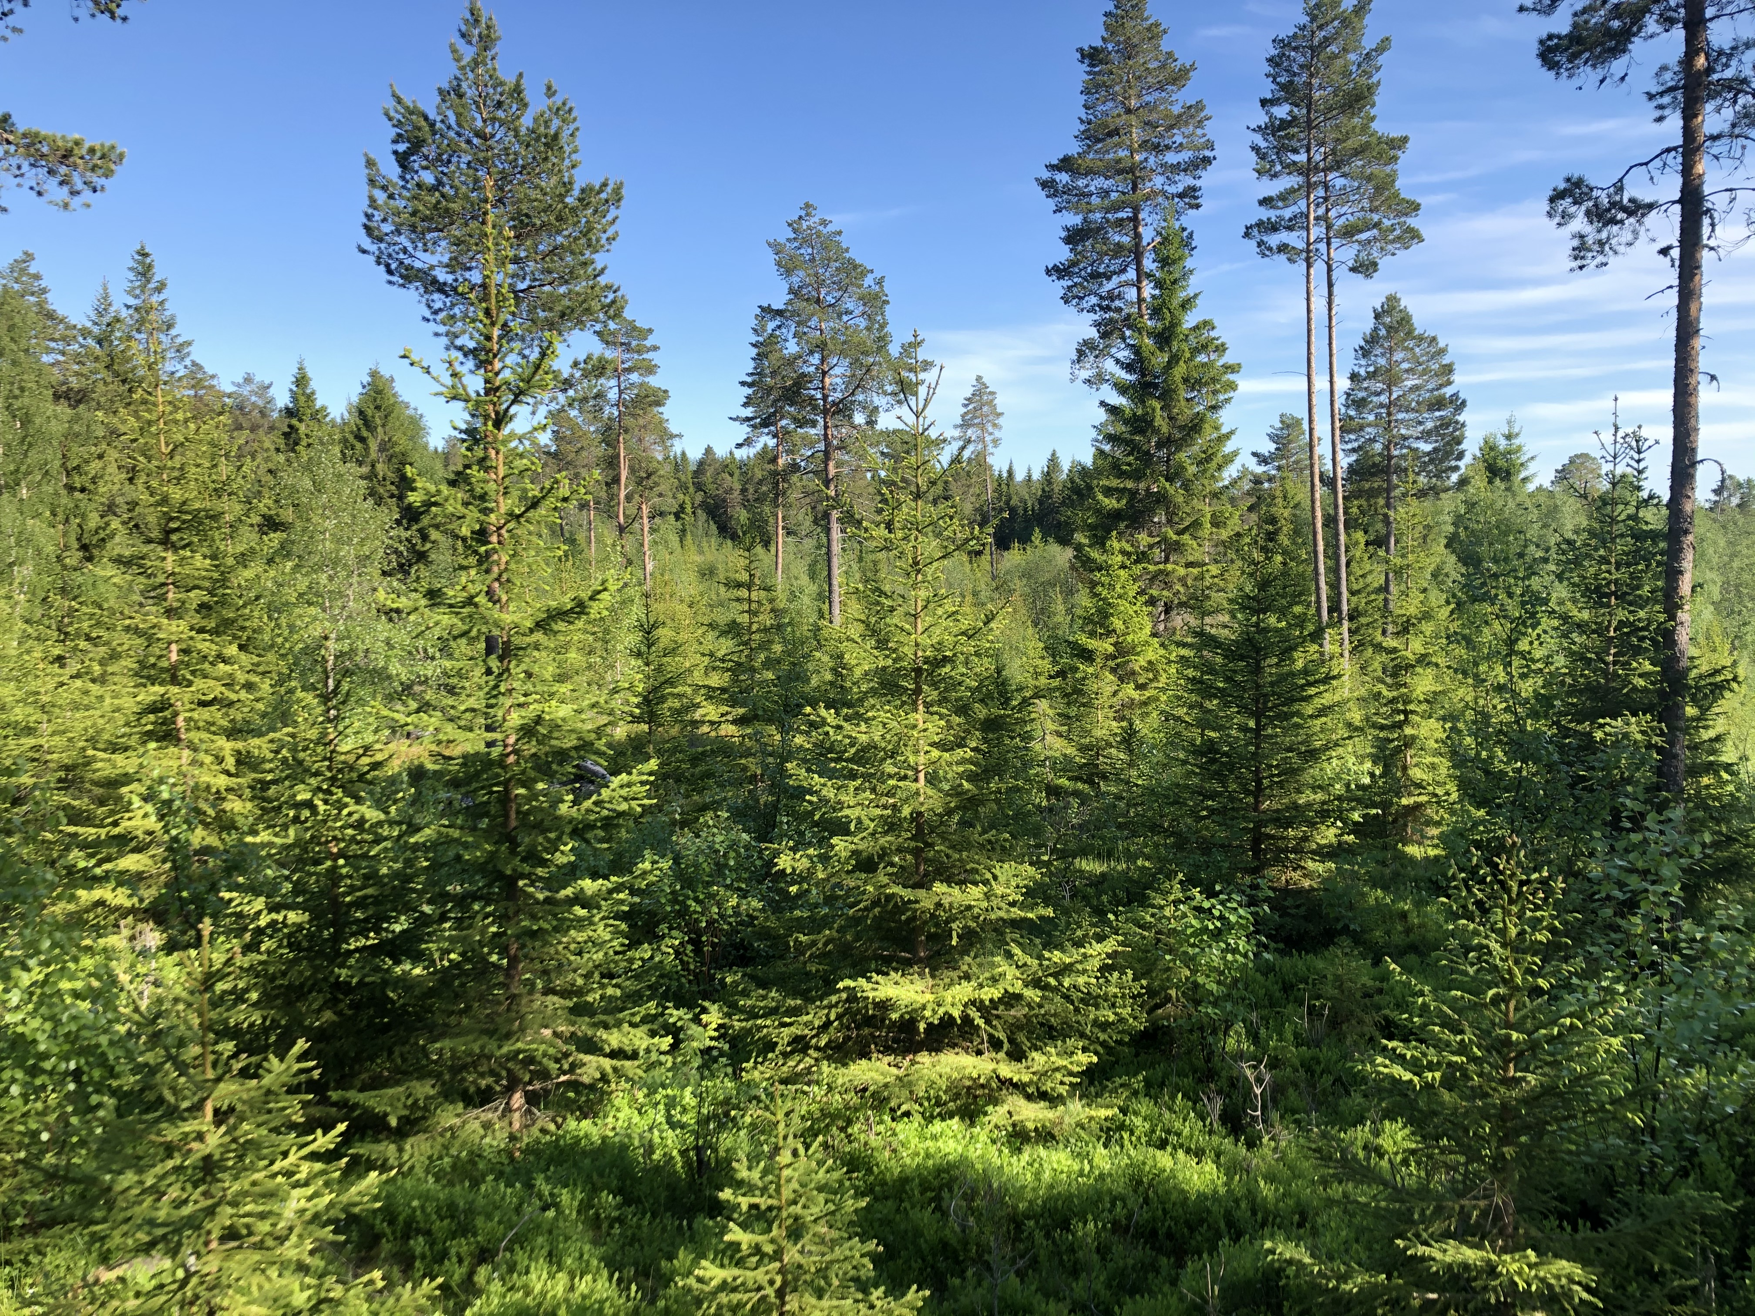
Forslag til ny § 6
§ 6. Plikta til å forynge
Skogeigaren skal sørgje for tilfredsstillande forynging etter hogst, jf. skogbrukslova § 6. Med tilfredsstillande forynging menes både planting og naturforynging som skal sikre framtidig skogproduksjon og som er i tråd med krava i § 7.
Notes:
VERNSKOG: Ny veileder for med kriterier for fastsetting av nye vernskogforskfrifter er under arbeid. Leveres til jul, mangler vernskog mot naturfare.

Slide 13
Forslag til ny § 7
§ 7. Krav til tilfredsstillande forynging
Forynging etter hogst skal leggje til grunn plantetala i tabellen nedanfor. Ved vurdering av plantetal reknast berre som teljande treslag dei treslaga som utnyttar veksttilhøva på veksestaden best, og som kan gi ein tilfredsstillande produksjon av virke, både når det gjeld volum og kvalitet.
Gran- og/eller lauvdominert skog |  |  |  | Furudominert skog
 | G26-G20 | G17-G14 | G11-G6 | F20-F17 | F14-F11 | F8-F6
Tilrådd plantetal pr. dekar | 300-180 | 230-130 | 140-60 | 340-190 | 240-120 | 130-80
Minste lovlege plantetal pr. dekar | 150 | 100 | 50 | 150 | 100 | 50
Minste lovlege plantetal gjeld berre bartre der bartre utgjer meir enn halvparten av det totale volumet i bestandet før hogst. Lauvtre tel med i andre høve og der det er gitt godkjenning frå kommunen etter § 5 åttande ledd. Det skal takast omsyn til at det i perioden fram til forynginga er etablert, kan skje både avgang og oppslag av nye planter. Forynginga er etablert når konkurransen frå anna vegetasjon minkar og konkurransen mellom planter av teljande treslag gjer seg gjeldande.

Slide 14
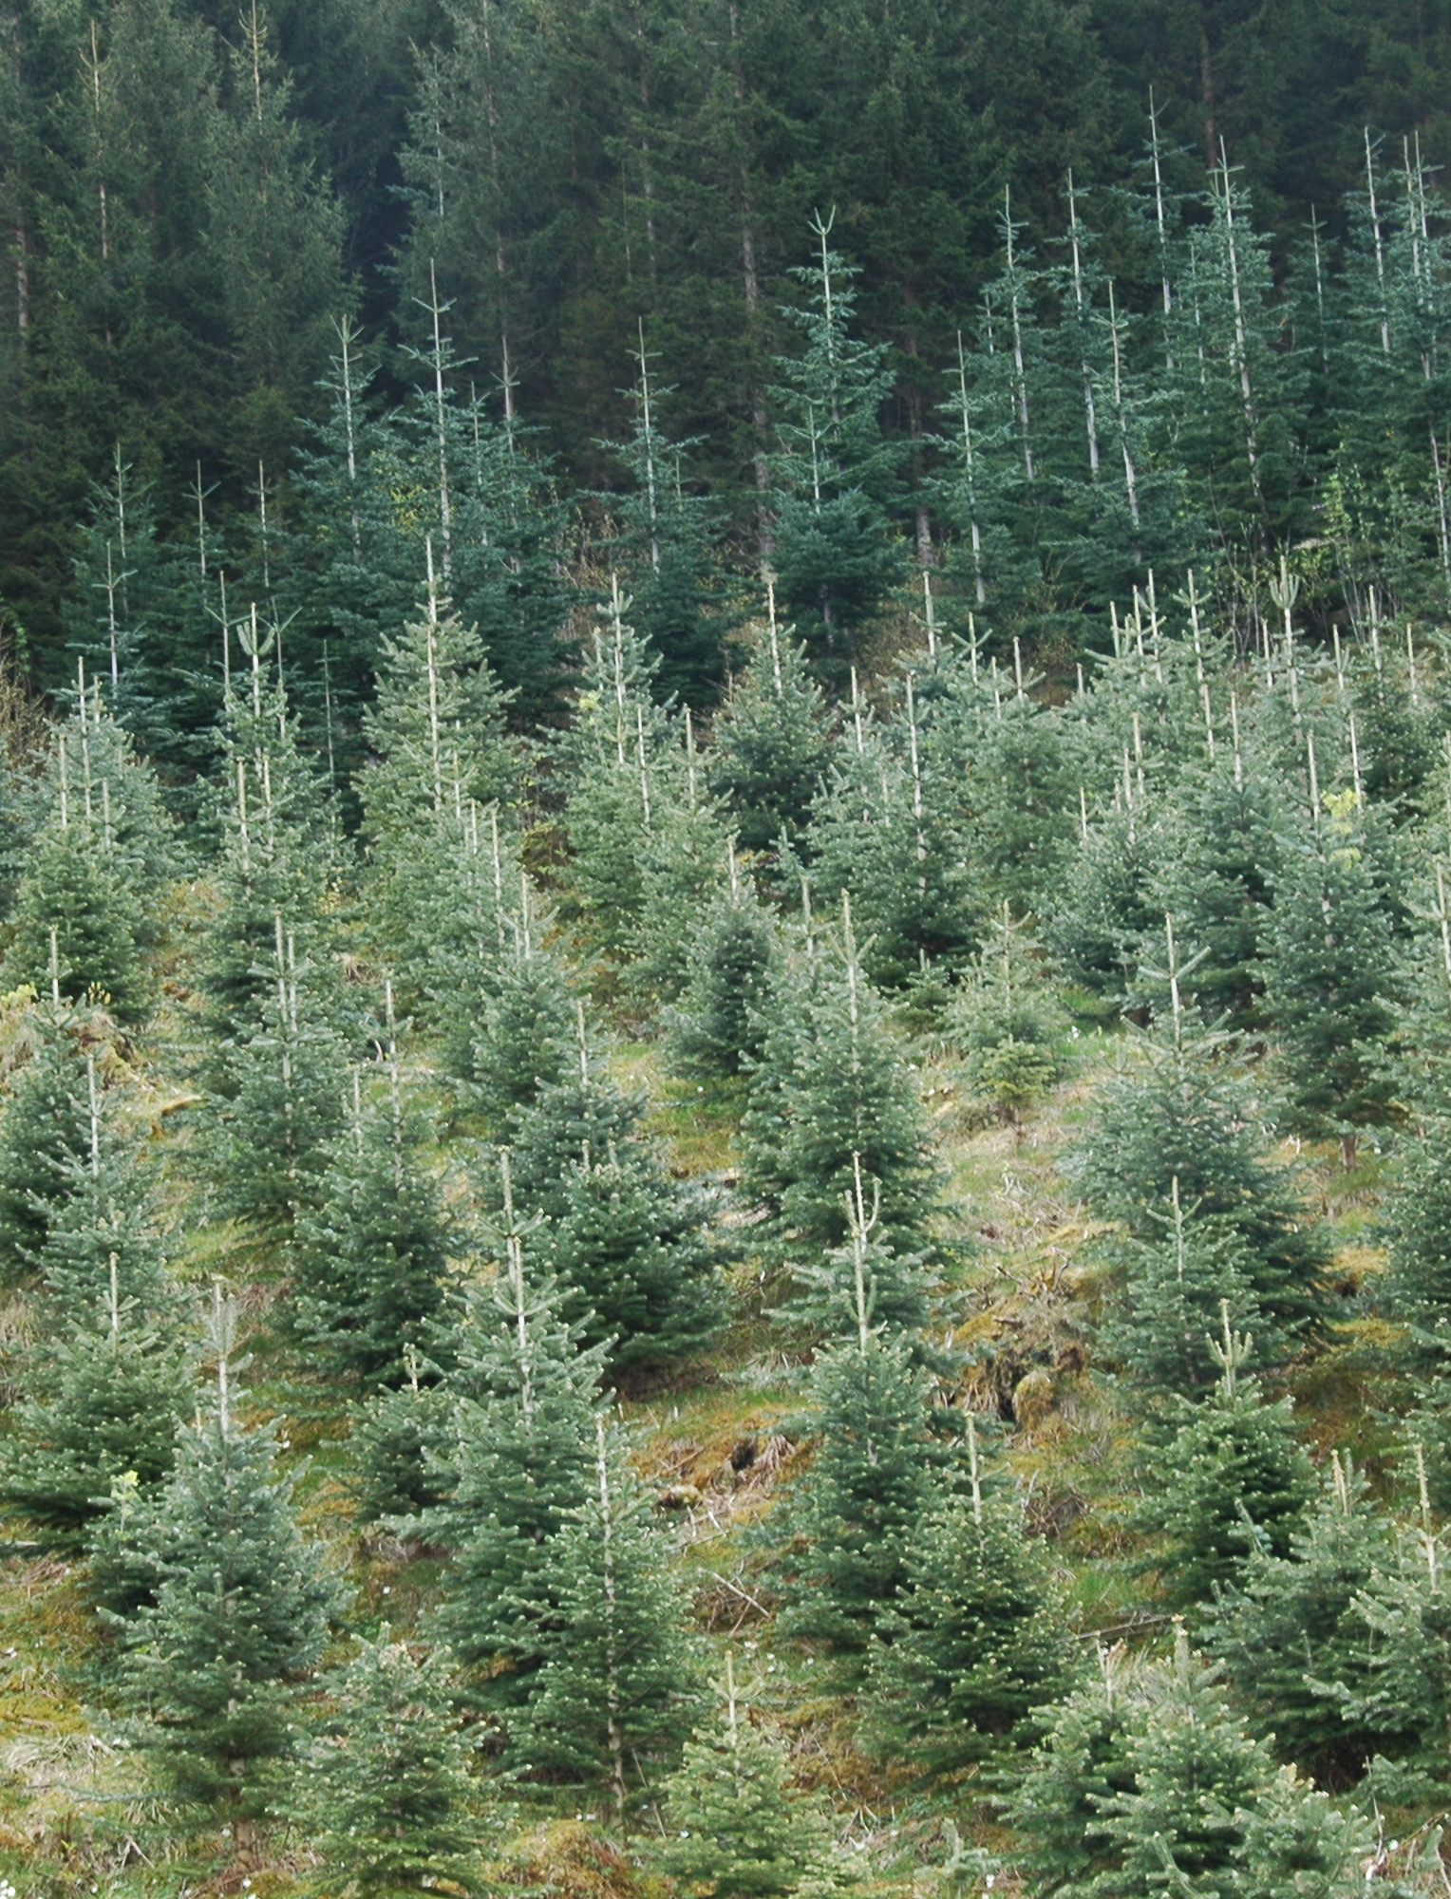
Forslag til ny § 8
§ 8. Pålegg om forynging
Dersom kommunen finn at forynginga ikkje er tilfredsstillande, og godkjenning etter § 5 åttande ledd ikkje er gjeve, avgjer kommunen om skogeigar skal påleggjast å setje i verk tiltak for å sikre at arealet blir forynga, jf. skogbrukslova § 6 tredje ledd.
Pålegg skal varslast i tråd med forvaltningslova § 16. Kommunen kan berre gi pålegg om å forynge med treslag som har sitt nåverande eller historiske naturlege utbreiingsområde i Noreg. Pålegget må stå i rimeleg forhold til lønnsemda.
Notes:
VERNSKOG: Ny veileder for med kriterier for fastsetting av nye vernskogforskfrifter er under arbeid. Leveres til jul, mangler vernskog mot naturfare.

Slide 15
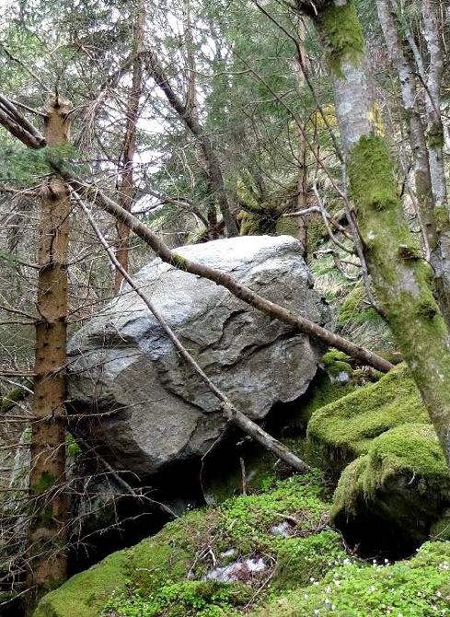
Andre lovverk og skogbruket
Naturmangfoldloven
Naturtyper registrert etter Miljødirektoratets instruks i skogsaker
Tiskuddskriterier for skoggjødsling og planting av skog på nye arealer
Vannressursloven
Søknadsplikt ved midlertidig fjerning av kantsonen mot vassdrag
Kulturminneloven
Søknadsplikt ved bruk av store skogsmaskiner i avvirkning
Plan og bygningsloven
Hensynssoner ved naturfare
Notes:
Vannressursloven § 11
Langs bredden av vassdrag med årssikker vannføring skal det opprettholdes et begrenset naturlig vegetasjonsbelte som motvirker avrenning og gir levested for planter og dyr. Denne regelen gjelder likevel ikke for byggverk som står i nødvendig sammenheng med vassdraget, eller hvor det trengs åpning for å sikre tilgang til vassdraget.
Grunneieren, tiltakshavere og berørte fagmyndigheter, kan kreve at kommunen fastsetter bredden på beltet. Bredden kan også fastsettes i rettslig bindende planer etter plan- og bygningsloven.
Vassdragsmyndigheten kan i særlige tilfeller frita for kravet i første ledd.
Formålet med bestemmelsen er å sikre at det opprettholdes en naturlig kantvegetasjon som ivaretar de økologiske funksjonene kantvegetasjonen har i naturen. Bestemmelsen sier ikke noe konkret om hvor bred kantvegetasjonen skal være. Loven stiller krav om en begrenset naturlig kantvegetasjon. Denne skal motvirke avrenning, dvs. hindre utrasing og forurensning, og gi levested (skjul, oppholdssted mv) for planter og dyr som har naturlig tilhold ved eller i vassdraget. Bredden vil dermed variere med de naturgitte forhold på stedet.
Hvor bredt beltet skal være, må også bero på en konkret vurdering av verdien av å beholde kantvegetasjonen sett opp mot andre samfunnsinteresser. Det skal tungtveiende grunner til for ikke å opprettholde et belte som oppfyller formålet i bestemmelsen.
Vannressursloven gir ikke kantvegetasjonen noe generelt vern. Det er de økologiske funksjonene som skal opprettholdes.

Slide 16
Utrednings- og utviklingsarbeid i
Landbruksdirektoratet
07.11.2022

Slide 17
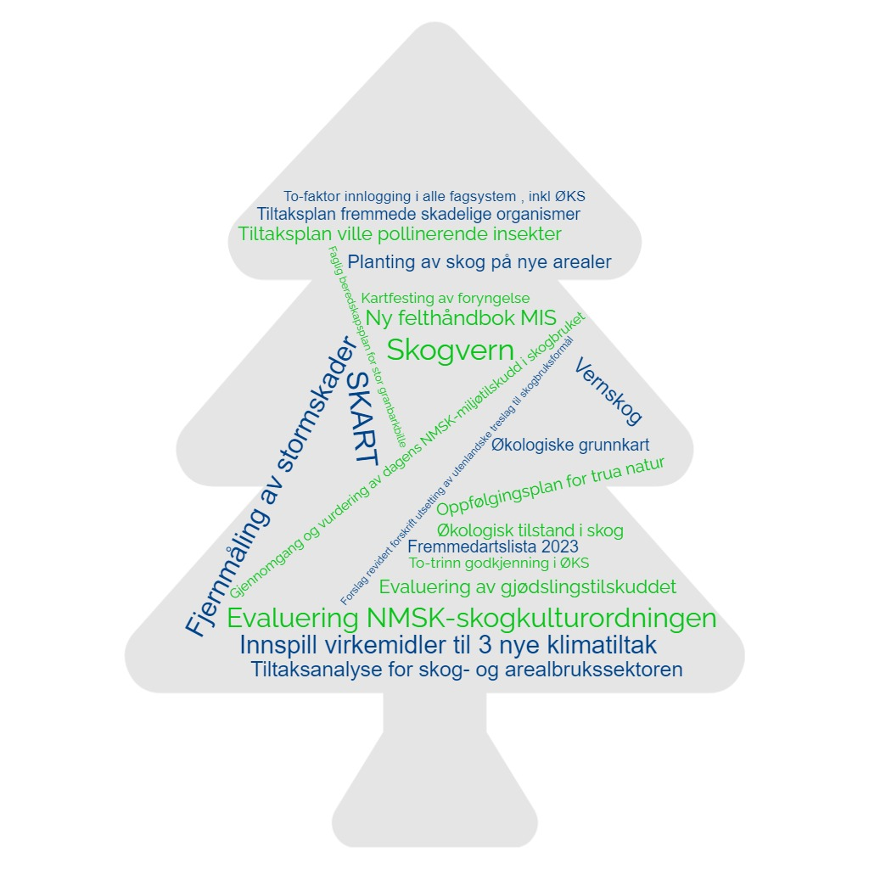
Notes:
Pågår eller er avsluttet i senere tid, men ikke en utømmende oversikt !

Slide 18
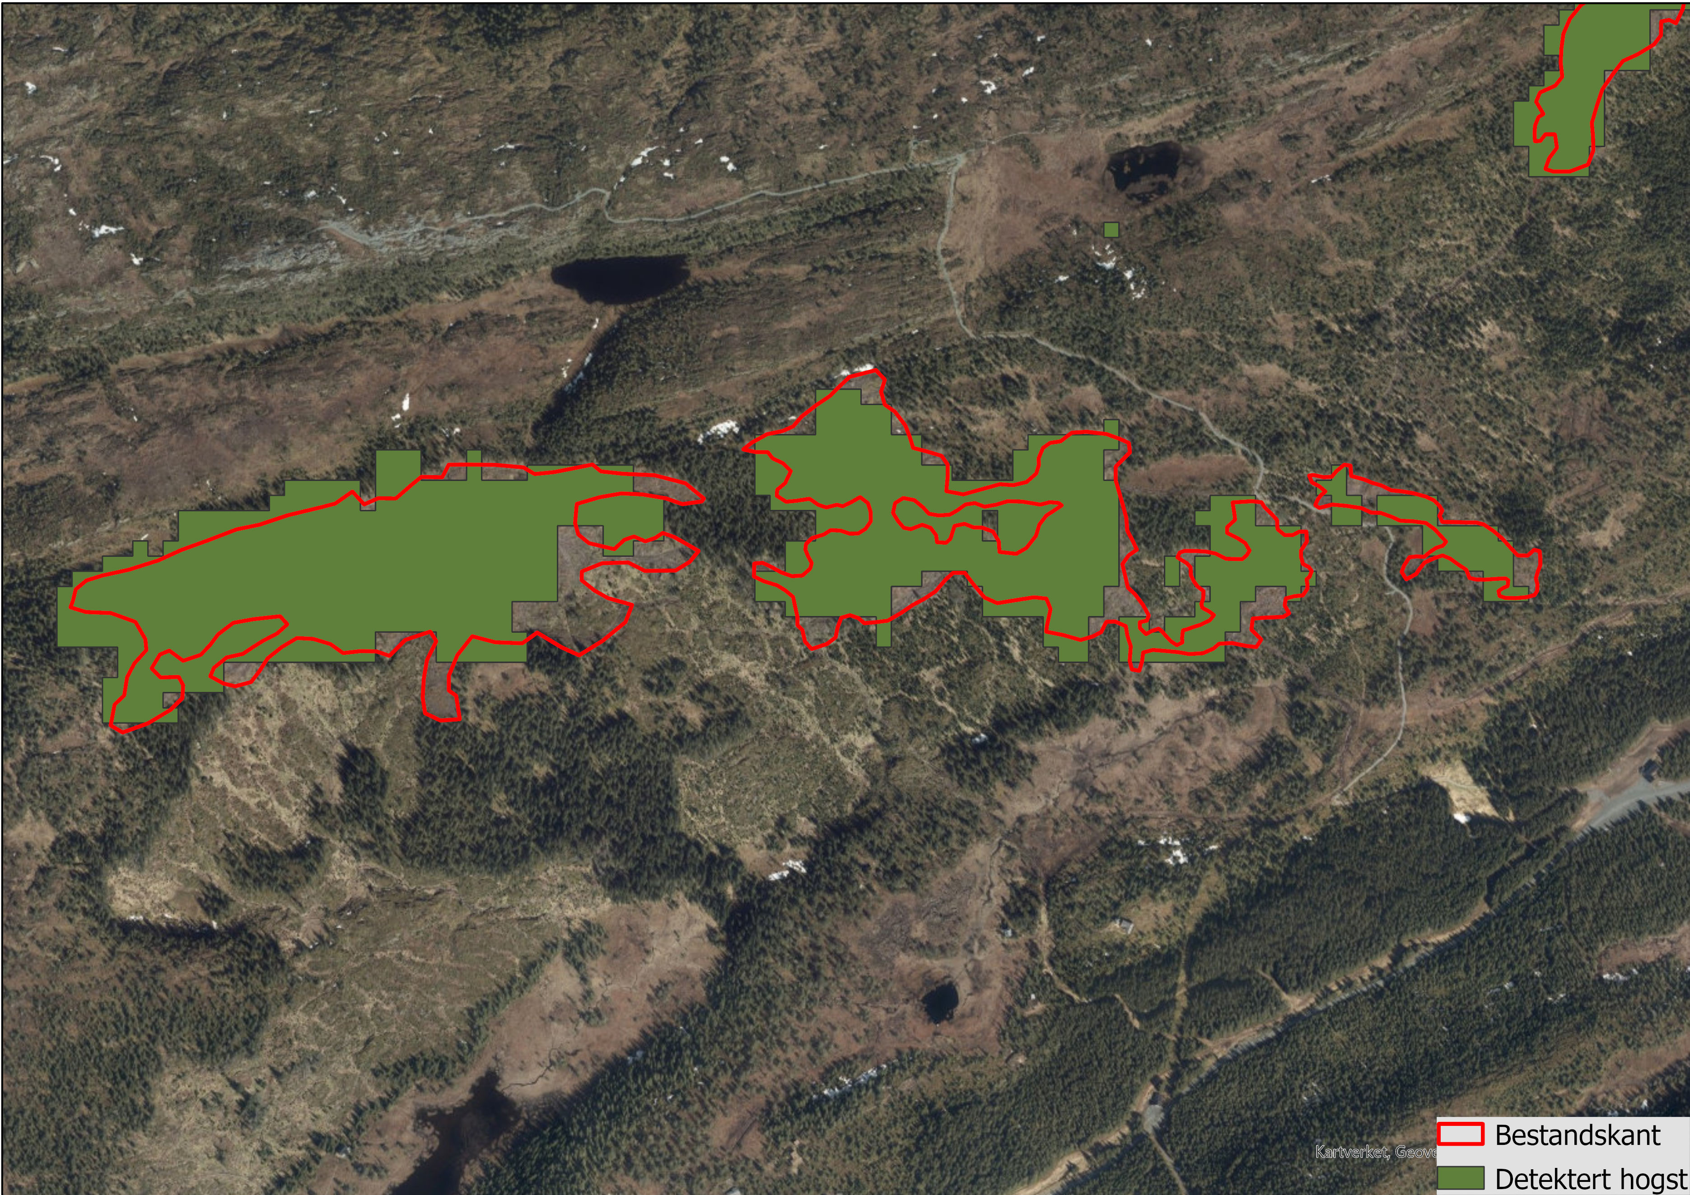
Verktøy
Har utviklet SKART – og videreutvikles
Gir innspill til kartfesting av foryngelsesareal
Innfører to-faktor innlogging i alle fagsystem, inkl. ØKS
Innfører to-trinns godkjenning i ØKS

Slide 19
Klima
Gir innspill virkemidler for ytterligere 3 klimatiltak i skog
Bidrar i tiltaksanalyse for arealbruksendringer
Arbeider med retningslinjer for planting av skog på nye arealer
Har evaluert gjødslingstilskuddet
Notes:
Arealbruksendringer: Årlig avsskoges om lag 50.000 daa skog for annen arealbruk. Enorme konsekvenser for karbon (og produskjon). Det skal nå gjøre en tiltaksanalyse for hva som kan/bør gjøres for å nå målene om at samlet utslippene fra landarealene ikke skal være større enn de samlede opptakene i 2030.
Planting av skog på nye areal: En oppfølging av evalueringsrapporten i 2019. Igangsatt vinter 2022. Sluttføres: ?
Konklusjon: av gjødslingsevalueringen: Ingen ny kunnskap som tilsier at det faglige grunnlaget fra 2014 er endret. Tilskuddet har hatt en øsnket effekt på aktivitet. Det er et faglig grunnlag for å videreføre ordningen.

Slide 20
Skogressursen
Evaluerer NMSK-skogkulturordningen
Gir innspill til revidering av forskrift om tilskudd til skogbruksplanlegging med MiS.
Gir innspill til ny forskrift om skogfrø og skogplanter.
Lager veileder for fastsetting av vernskogforskrifter
Prosjekt «Fjernmåling av stormskader»
Notes:
VERNSKOG: Ny veileder for med kriterier for fastsetting av nye vernskogforskfrifter er under arbeid. Leveres til jul, mangler vernskog mot naturfare.

Slide 21
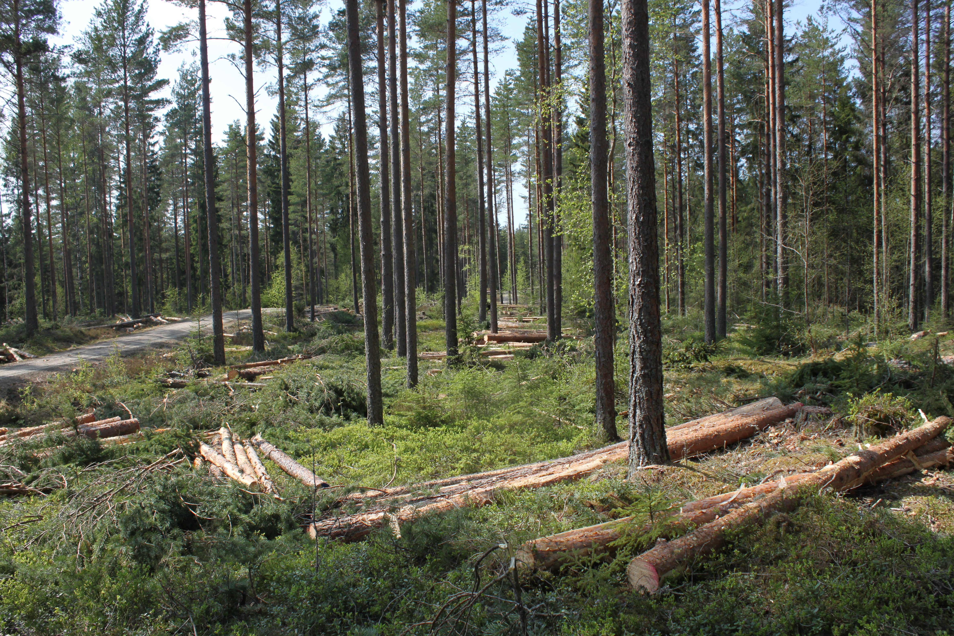
Skogressursen forts.
Gitt innspill til endring i forskrift om bærekraftig skogbruk. Er til høring nå.
Gitt innspill til revidert forskrift om utsetting av utenlandske treslag til skogbruksformål
Har gjennomgått dagens NMSK-miljøtilskudd i skogbruket
Har laget faglig beredskapsplan for stor granbarkbille
Notes:
Gjennomgang dagens NMSK-miljøtilskudd, gitt 8 anbefalinger som berører forenkling, presiseringer av forskrift og fleksibiltet omkring midlene.
Beredskapsplan: Versjon 1 ferdigstilt vår 2021. Samarbeid med NIBIO. Beskriver roller og ansvar for både forvaltning, skognæring og forskning, et risikovarsel med tilhørende kart i Kilden, og en tiltaksliste med mulige tiltak for ulike risikonivå. To faste møtepunkter hvert år- høst og vår. I 2022 er Kilden oppdatert med kartlag som viser potensiale for 2. generasjonsbiller. Ldir skal jobbe videre med faglig beredskapsplan versjon 2.

Slide 22
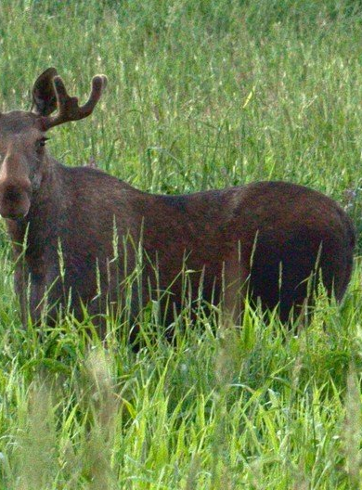
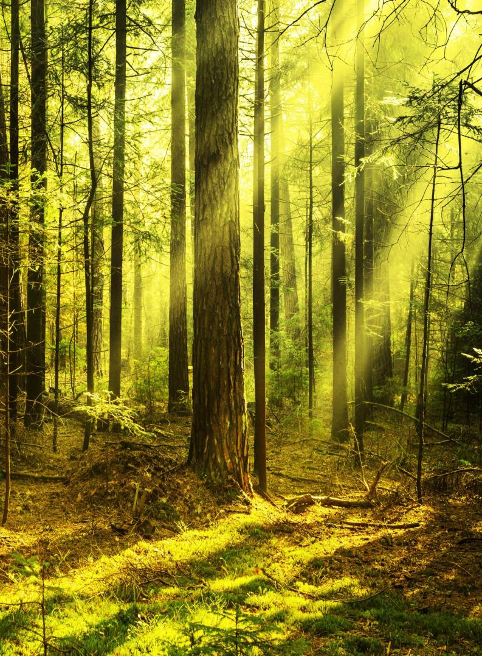
Takk for oppmerksomheten

Slide 23
Overgang til to-faktor pålogging i ØKS
Del av en større oppgradering av sikkerheten for Landbruksdirektoratets systemer
I tillegg til dagens passord i ØKS, må brukere ha en engangskode ved innlogging i ØKS
Koden får bruker på e-post eller via en App
Kode på e-post og app krever en gyldig e-postadresse knyttet til din bruker i ØKS
Statsforvalter har hatt brukergjennomgang for å sikre rett e-postadresse
Teamsmøte med Statsforvalter før lansering (trolig i løpet av desember)
Skogeier benytter allerede to-faktor pålogging i Altinn – ingen endring her

Slide 24
Totrinns godkjenning av søknader i ØKS
Reglement for økonomistyring i staten er gjeldende for forvaltning av skogtilskuddene
Det er krav om todeling av oppgaven i kommune
  Budsjettdisponeringsmyndighet (BDM)
  Attestasjon
  Det blir krav om at 2 personer i kommunen må innom en søknad om tilskudd

Slide 25
Totrinns godkjenning av søknader i ØKS
Forslag til løsning i ØKS:
  Skogbruksansvarlig behandler saken i ØKS som før (henter enten inn saken fra WebSkas, eller legger inn opplysninger fra papirsøknad)
  Skogbruksansvarlig avslutter sin del av saksbehandling og legger saken "Til godkjenning"
  Ny person i kommunen får sak til godkjenning
  Ny person skal påse at:
    utbetalingsforslag stemmer med vedtaket
    dokumentasjon er med
    det er budsjettdekning for vedtaket
  Ny person kan godkjenne/avslå sak eller sende tilbake til saksbehandler

Slide 26
Totrinns godkjenning av søknader i ØKS
Innføres i løpet av våren 2023
Vil omfatte alle skogtilskuddene
Ny person i kommunene må læres opp
Landbruksdirektoratet vil lære opp statsforvalter, som får ansvar for opplæring av kommunene
Rettningslinjer og veiledningmatriell vil bli utarbeidet før løsningen blir sluppet i ØKS

Slide 27
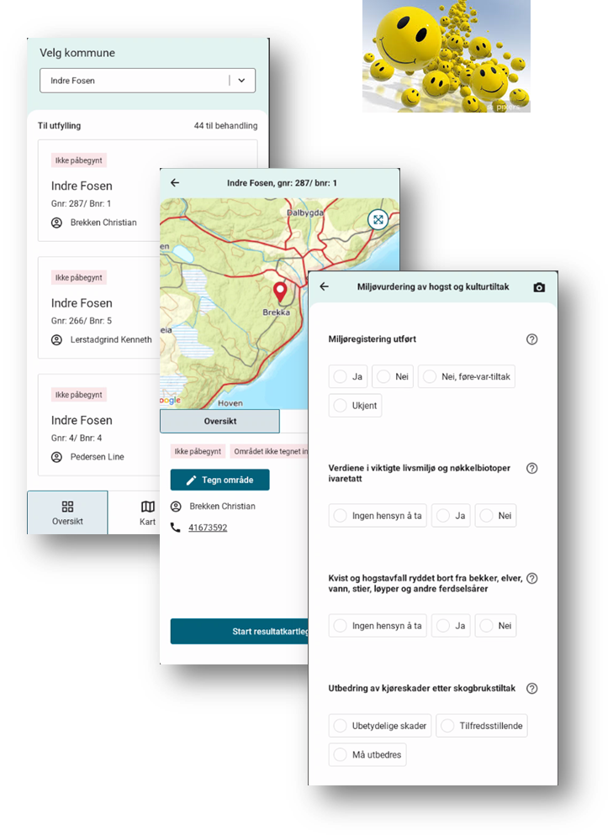
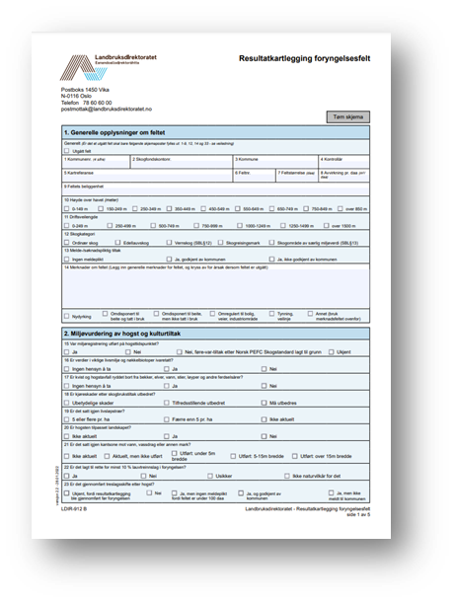

SKART – Feltløsning for offentlig skogforvaltning
2021 - 2022
Notes:
En feltløsning for offentlig skogforvaltning har vært etterspurt fra brukersiden i mange år.
Vi kan nå endelig lansere SKART som en del av digitaliseringsprosjektet for skogforvaltningen.
SKART er integrert med ØKS, og det har vært krevende arbeid. Ikke minst måtte kravet til sikkerhet knyttet til brukerhåndtering løses på en tilfredsstillende måte.
I dag er det slik at brukere med rollen SKOG_REGNSKAP kan opprette bruker i SKART.
Det er fortsatt mange som ikke har tatt i bruk SKART i resultatkartlegginga. Kommunene bør ta i bruk verktøyet!!

Slide 28
SKART – Videre utvikling
Plan for 2023:
Skogbruksplandata
Forbedre kartfunksjon med tegnforklaring og egenskapsinformasjon
Kontroll av NMSK-tilskudd og skogfond
På lengre sikt:
  Resultatkontroll veg?
  Foryngelseskontroll?
  Kontroll av driftstilskudd?
Notes:
En feltløsning for offentlig skogforvaltning har vært etterspurt fra brukersiden i mange år.
Vi kan nå endelig lansere SKART som en del av digitaliseringsprosjektet for skogforvaltningen.
Forprosjekt i 2018 som del av et større initiativ for å gjøre opp status for digitaliseringen av skogforvaltningen. SKART – del av en større geomatikksatsing i Ldir
Planlagt oppstart var opprinnelig ett år tidligere, men måtte utsette pga utflytting av skogseksjonen til Steinkjer og påfølgende ressurs/kapasitetsutfordringer.
SKART er utviklet av Asplan Viak.
SKART er integrert med ØKS, og det har vært krevende arbeid. Ikke minst måtte kravet til sikkerhet knyttet til brukerhåndtering løses på en tilfredsstillende måte.
I dag er det slik at brukere med rollen SKOG_REGNSKAP kan opprette bruker i SKART.

Slide 29
Kartfesting av foryngelsesareal
Et viktig ledd i arbeidet med å styrke oppfølging av foryngelsesplikten
  Resultatkartleggingen 2010-2016 viser at 22% av kartlagt areal ikke oppfyller foryngelsesplikten
Landbruksdirektoratet er bedt om å vurdere av satellitt- og fjernmålingsdata og andre datakilder for kartfesting av foryngelsesflater etter hogst, og hvordan dette evt kan innarbeides i systemet for skogordningene (ØKS).​
Er vurdert
  Foryngelsesarealer generert ut fra sporlogg fra hogstmaskin
  Endringsdeteksjon i skog fra satellittbilder
  Foryngelsesareal basert på sentrumspunkt for hogstflata
Skal leveres desember 2022
Notes:
Sentrumspunkt som følge av en utvidelse i oppgaveplikten i skogfondsforskriften. Rapportet inn fra tømmerkjøper/skogeier sammen men virkesomsettingen
Det er ikke konkludert. Men trolig må flere kilder kombineres for å få best mulig kartfesting på alt foryngelsesaral.
Merk at hogstarealer ikke nødvendigvis er lik foryngelsesareal da noe areal tas i bruk til annet formål.

Slide 30
Evaluering av NMSK-skogkulturordningen
Om effekter av tilskuddet
Om forvaltninga av ordninga
Om ordningas utforming
En rekke interessante funn og observasjoner i spørreundersøkelsen og i statistikk fra ØKS
Skal leveres desember 2022
Notes:
Konklusjon og anbefalinger er ikke formulert enda. Men L.dir har gjort seg mange tanker om dagens forskrift og innretning. Det er ikke farlig å si.

Slide 31
Fjernmåling av stormskader
Avgjørende å få raskere og nøyaktigere tall på skadeomfang enn det vi klarer pr i dag
Mål 1: Utvikle og teste alternative datakilder og metoder basert på fjernmåling for rask og god oversikt over store stormskader
Mål 2: Målsettingen er å anbefale produksjonsløype som samler, prosesserer og tilgjengeliggjør data og resultater for prosjekteierne på en praktisk og økonomisk måte
Prosjektet eies av Landbruksdirektoratet og Skogbrand Forsikring
Prosjektet skal avsluttes desember 2022
Notes:
Avgjørende for alle parter: Særlig for prioriteringer og planlegging av den praktiske oppryddingen, inkl håndtering/styring av virke fra bilveg og fram til kjøpere i inn- og utland.

Slide 32
Innspill virkemidler for 3 klimatiltak i skog
Bekjempelse av rotråte
Grøfterensk i produktiv skog
Styrka ungskogpleie
Mulige juridiske, økonomiske og administrative virkemidler vurderes
Hva er mest effektivt, hensiktsmessig og praktisk?
Skal leveres desember 2022
Notes:
Fra før er det innført virkemidler til gjødsling, TTP og skogplanteforedling.
Nå jobbes det 3 nye tiltak.
Spesielt utfordrende er virkemidler for ungskogpleie som har en etablert god tilskuddsordning fra før. Hvordan få meraktivitet?

Slide 33
Naturmangfold
Bidrar i arbeidet med ny felthåndbok MiS
Bidrar i tiltaksplan for ville pollinerende insekter
Bidrar i oppfølgingsplan for trua natur
Bidrar i arbeidet med portalen Økologiske grunnkart
Notes:
Felthåndbok MIS: Ny felthåndbok for rike vegetasjonstyper som et nytt støttemateriell for MiS-kartlegging etter NiN. Boka er kommet godt i gang. Frist til jul, men blir trolig ikke ferdig før februar. Samarbeid med skogkurs og Naturhistorisk museum (UiO)
De øvrige er i samarbeid men en rekke andre etater.
For de pollinerende insektene forsøker vi å belyse skogbrukes rolle/betydning mht egnede habitater: Skogsvegkanter, hogstflater++
Økologiske grunnkart: I 2022 har det blitt tilført flere nye kartlag inn i portalen, og arbeidet med nye kart og forbedringer fortsetter i 2023.

Slide 34
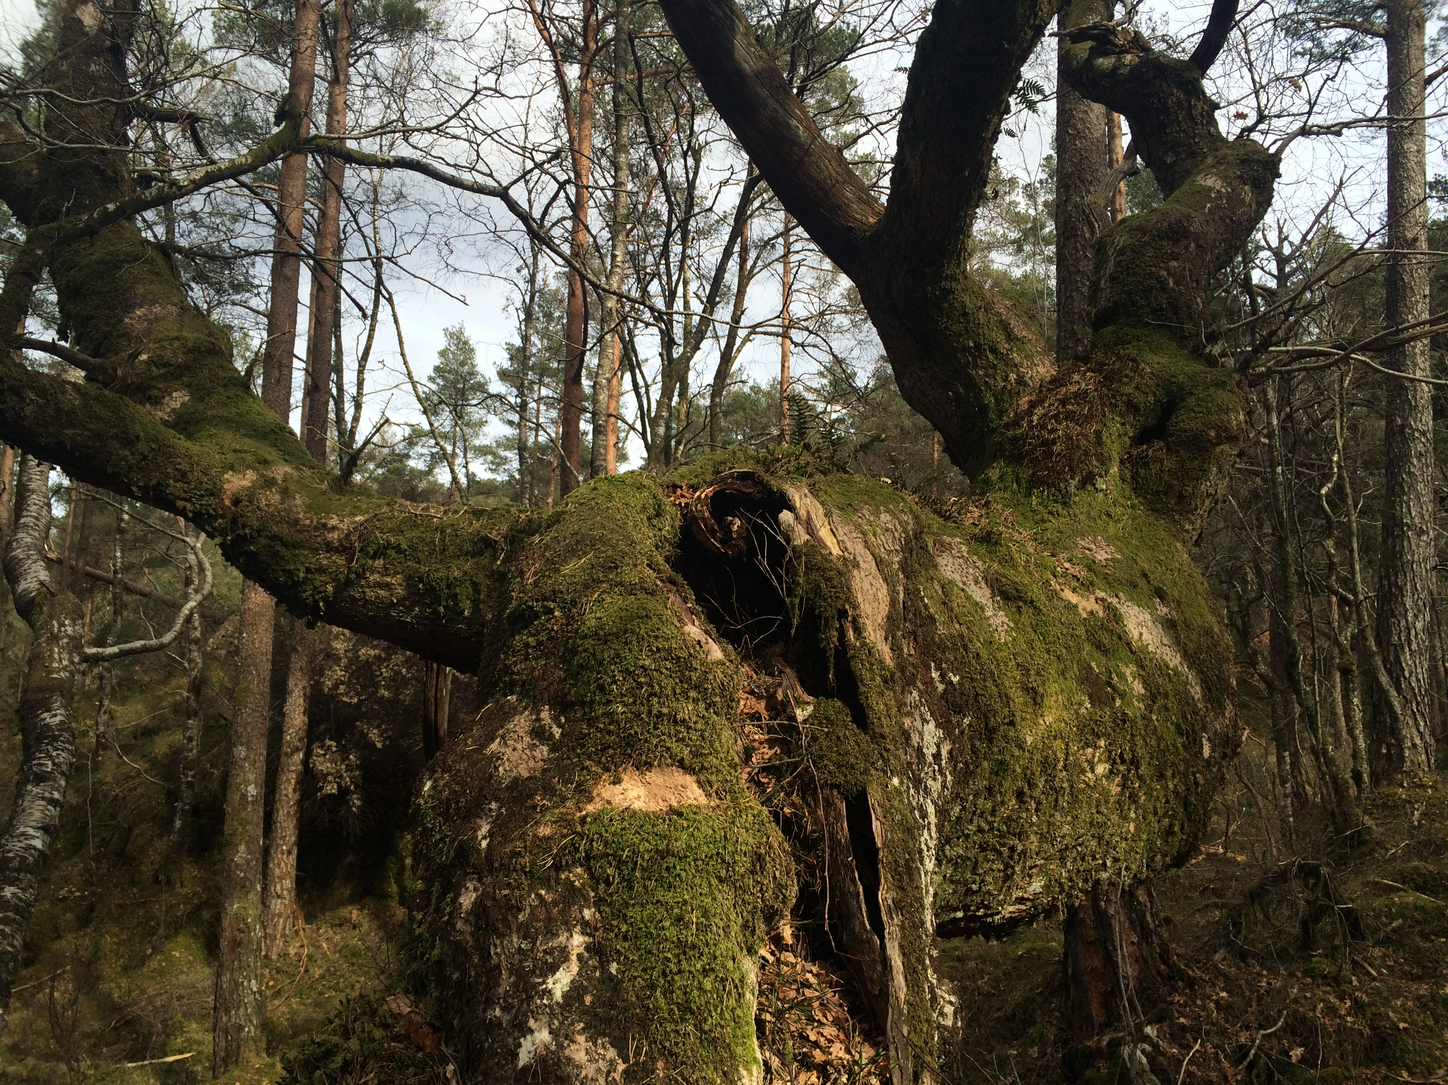
Naturmangfold forts.
Bidrar i arbeidet om økologisk tilstand i skog
Bidrar i arbeidet med veileder for meldeplikt utvalgte naturtyper
Bidratt med innspill til Fremmedartslista 2023
Har levert rapporten «Skogvern og konsekvenser for avvirkningen og skognæringens bidrag til det grønne skiftet»
Notes:
Meldeplikt utvalgte naturtyer: Gjelder tiltak både i jordbruk og skogbrukssammenheng.
Fremmedartlista: Landbruksdirektoratet bidratt med innspill til innhold og vinkling av ulike deler i lista, blant annet fremmede treslag.

